Slide 1
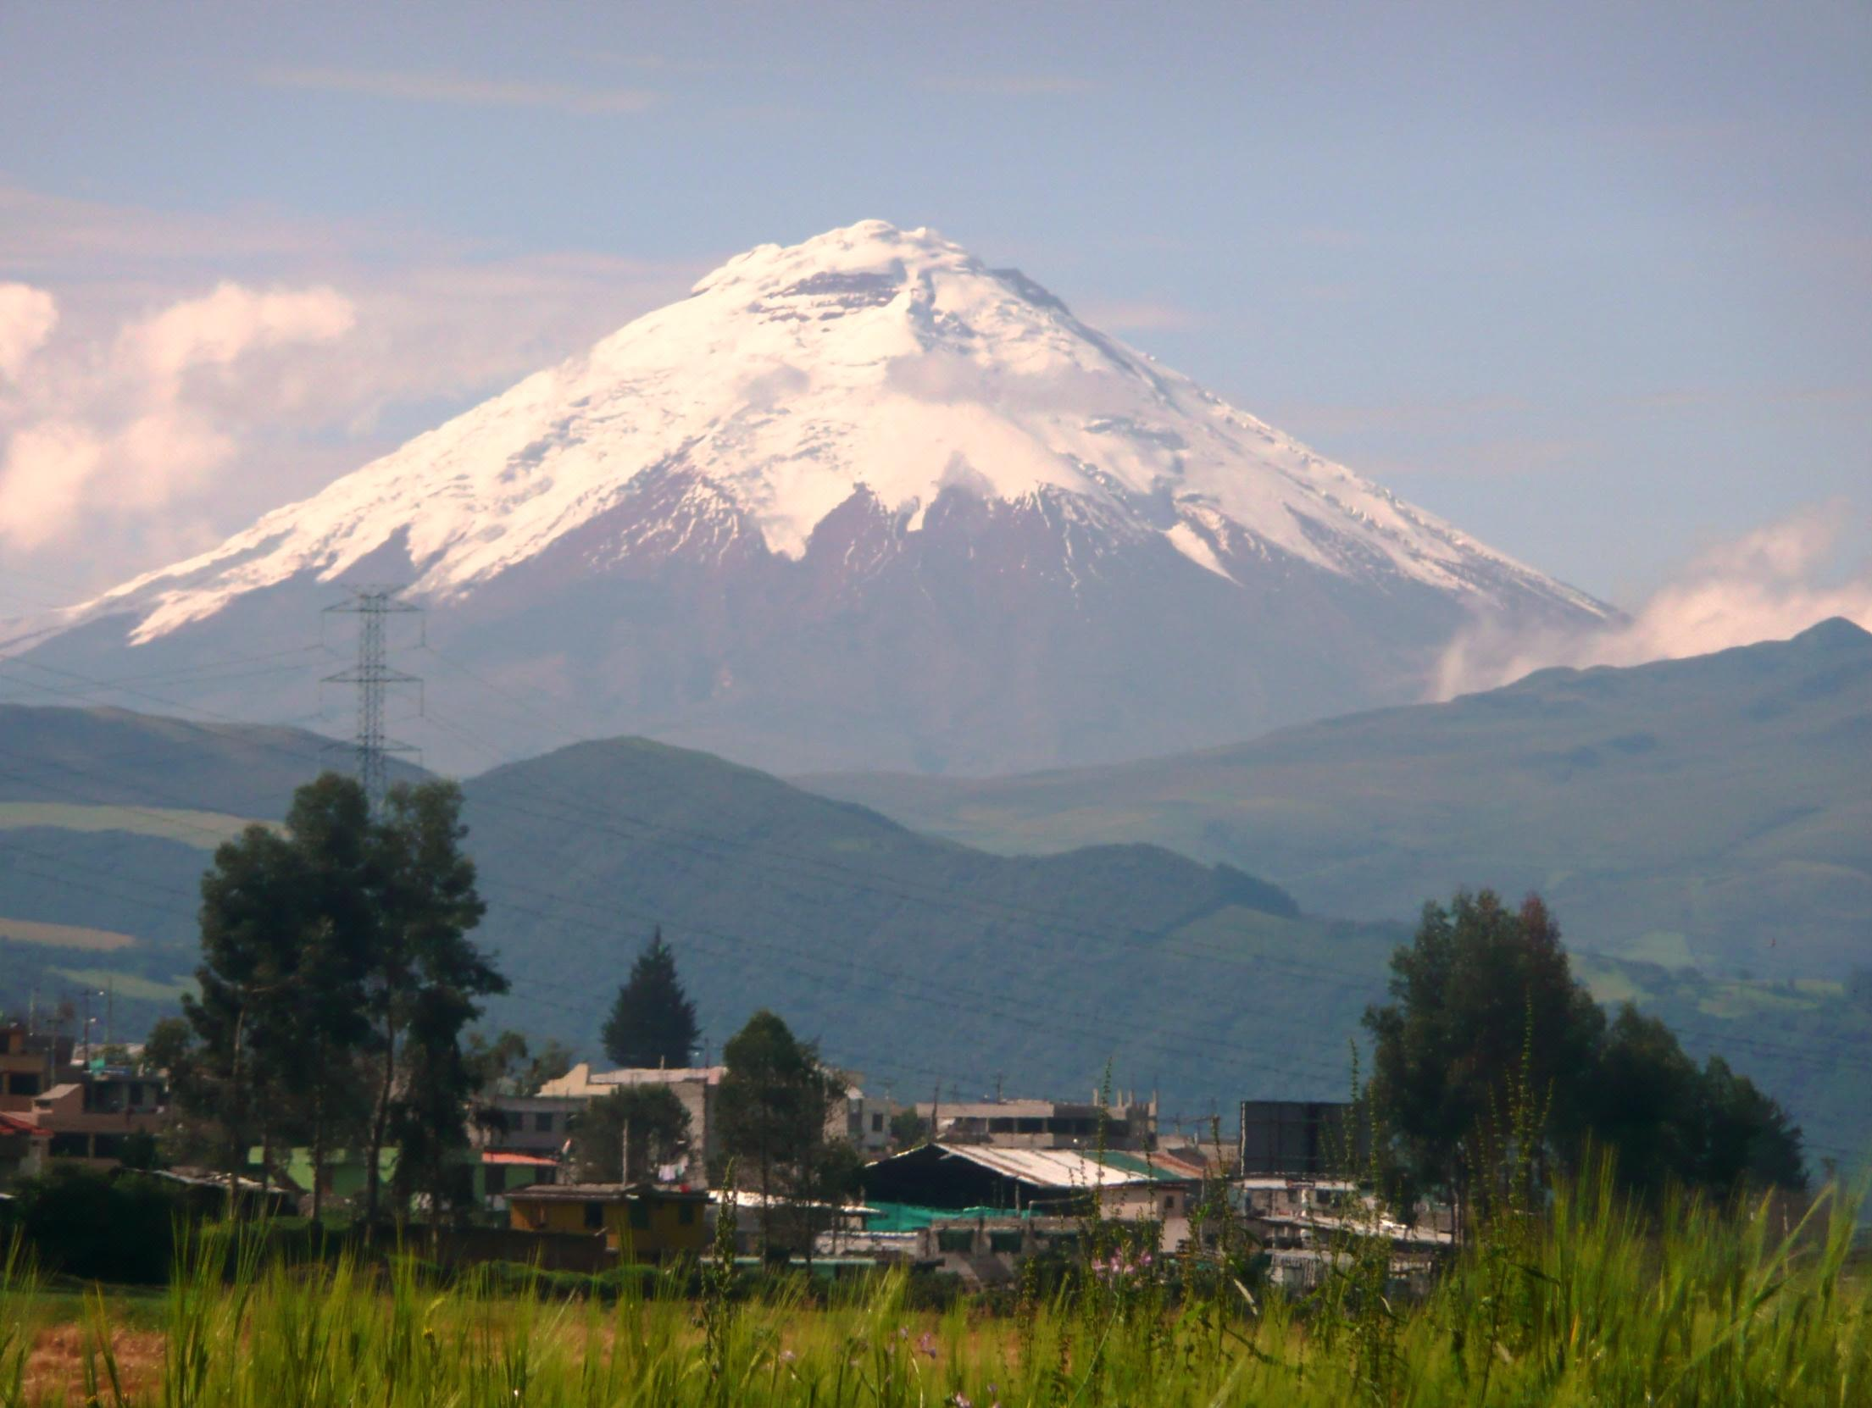
Ecología conductual de Delia platura insecto plaga de Lupinus mutabilis Sweet en Cotopaxi Ecuador

Slide 2
Plaga: concepto antropocéntrico
Plaga: Desde el punto de vista antropocéntrico
Cualquier tipo de organismo que, por su densidad de población, perjudica los cultivos, la salud, los bienes o el ambiente del ser humano.
En agro-ecosistemas los insectos plaga son aquellos que perjudican los cultivos (menor producción, umbral de daño, etc.).

Slide 3
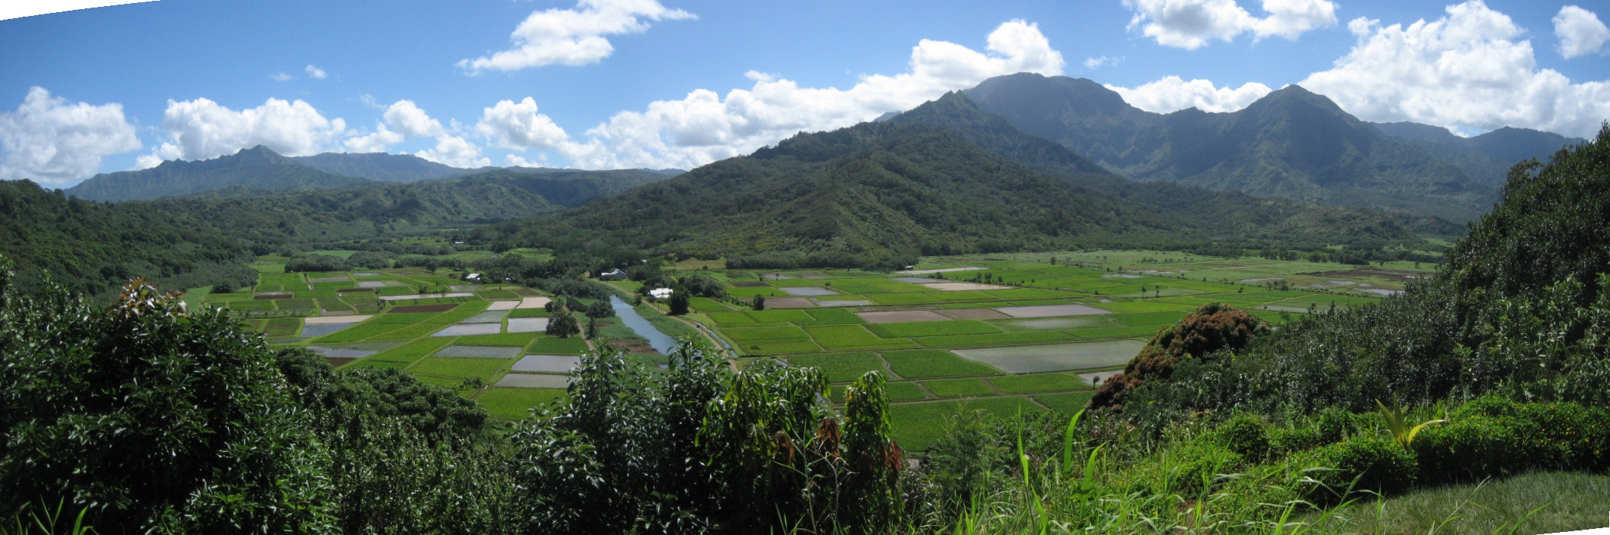
Los insecto plaga son especies invasoras.
Muchas de estas pueden arribar a los agroecosistemas, pero sólo algunos se establecen.
Una vez establecidas, algunas plagas podrían evolucionar dentro de los agroecosistemas.

Slide 4
Dentro del agroecosistema, los insectos plaga utilizan diferentes pistas para informarse sobre el nuevo lugar al que llegaron.
Con quien aparearse
De que alimentarse
Donde oviponer
La ecología conductual se centra en descubrir cuales son las pistas que el organismo utiliza para informarse sobre su ecosistema

Slide 5
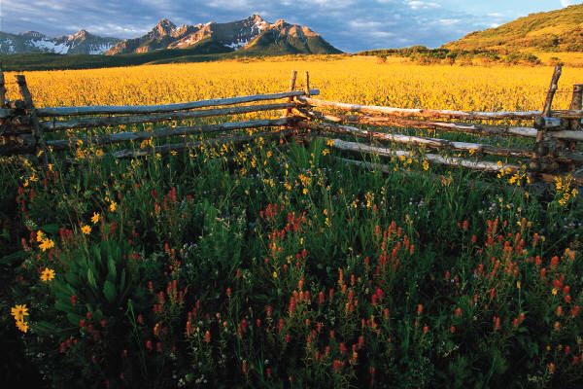

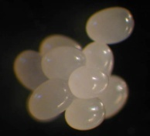
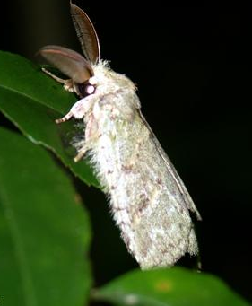
SELECCIÒN DEL HOSPEDERO
(Preferencia)
?

Slide 6
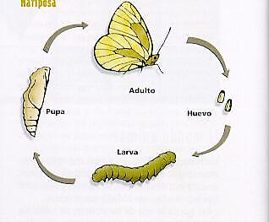

DESARROLLO EN EL HOSPEDERO
(Desempeño)
Las consecuencias causadas de la preferencia de un hospedero sobre la progenie se pueden ser evaluadas mediante el termino de preferencia

Slide 7
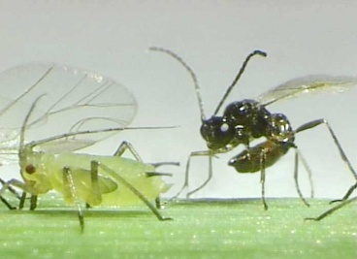
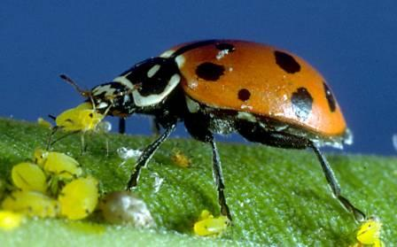

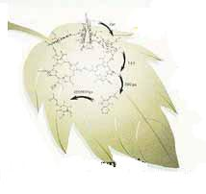
¿Qué factores son los que determinan la preferencia de los insectos fitófagos por una planta hospedera?
Riesgo de depredación
- Carbohidratos
- Nitrògeno
Compuestos
defensivos
Calidad de la planta

Slide 8
¿La preferencia de oviposición de los insectos fitófagos por algún hospedero esta relacionada con el desempeño futuro de la progenie?
Una hembra elige los mejores hospederos para oviponer en términos del desempeño de la progenie
?

Slide 9






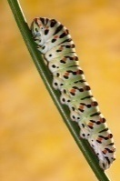
HIPOTESIS I
Optimización del Hospedero
Éxito reproductivo potencial de larvas
A B C D

Slide 10
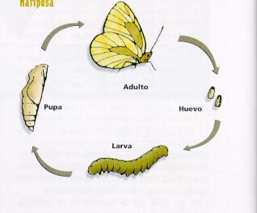
HIPOTESIS II
Fidelidad al Hospedero
A B C D

Slide 11
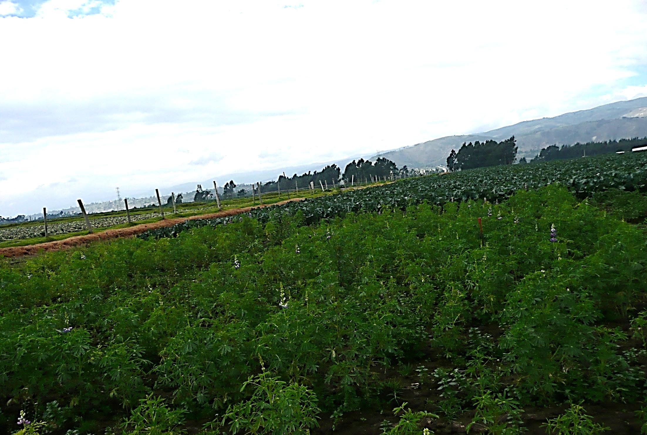
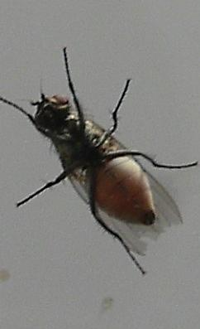
Búsqueda de hospedero en Delia platura (mosca de la semilla) en en campos de brócoli y Lupinus mutabilis
?
¿ La preferencia de oviposición de la mosca de la semilla esta relacionada al desempeño mostrado por sus larvas en brócoli y (L. mutabilis)?

Slide 12
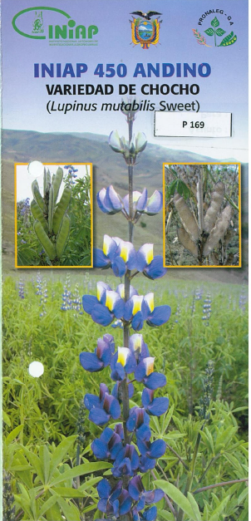
Descripción del sistema:
Lupinus mutabilis Sweet (chocho)
Importancia económica
Valor nutritivo
Sierra Ecuatoriana idónea para su cultivo.
Provincias de Cotopaxi y Chimborazo > superficie cultivada
Variedad L. mutabilis INIAP-Andino 450.

Slide 13
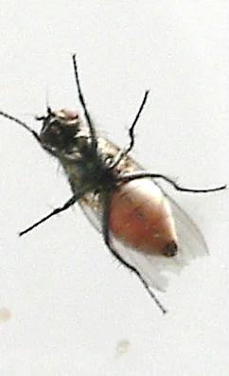
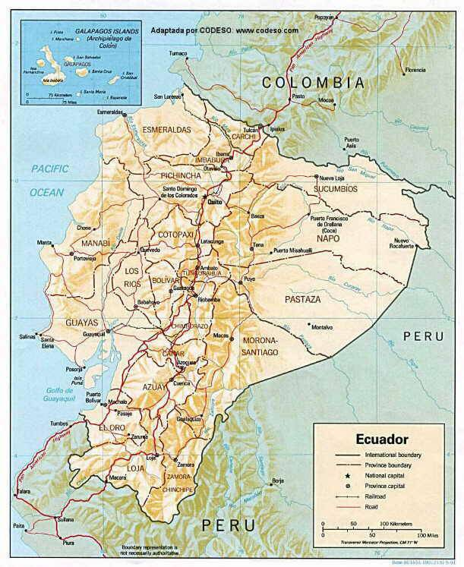
Delia platura
Plaga cosmopolita que se la encuentra atacando diferentes plantas cultivables
Causa perdidas de hasta el 56% de plántulas de L. mutabilis al inicio de su crecimiento principalmente en las provincia de Cotopaxi-Ecuador (Lomas y col. 2012)
También se la encuentra en grandes densidades en plantaciones de brócoli para exportación.
Transplante del brocoli y todas sus etapas de crecimiento en incluso en el rastrojo después de la cosecha.
Rastrojo que es muchas veces es llevado y utilizado como abono o para alimentacion del ganado por el agricultor.

Slide 14
Objetivos
Determinar la preferencia de D. platura por un hospedero (Lupinus mutabilis, brócoli)
Evaluar el desempeño de D. platura en Lupinus mutabilis y brócoli.
Determinar si existe relación entre preferencia y desempeño de D. platura.

Slide 15
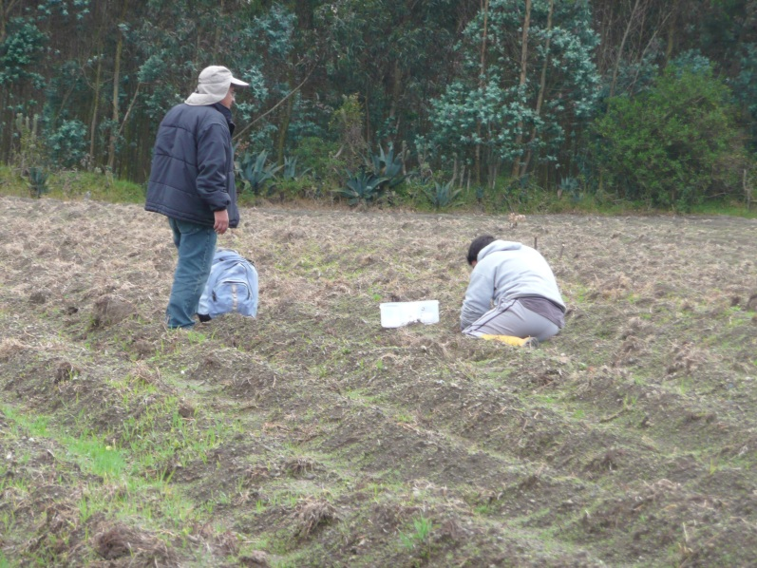
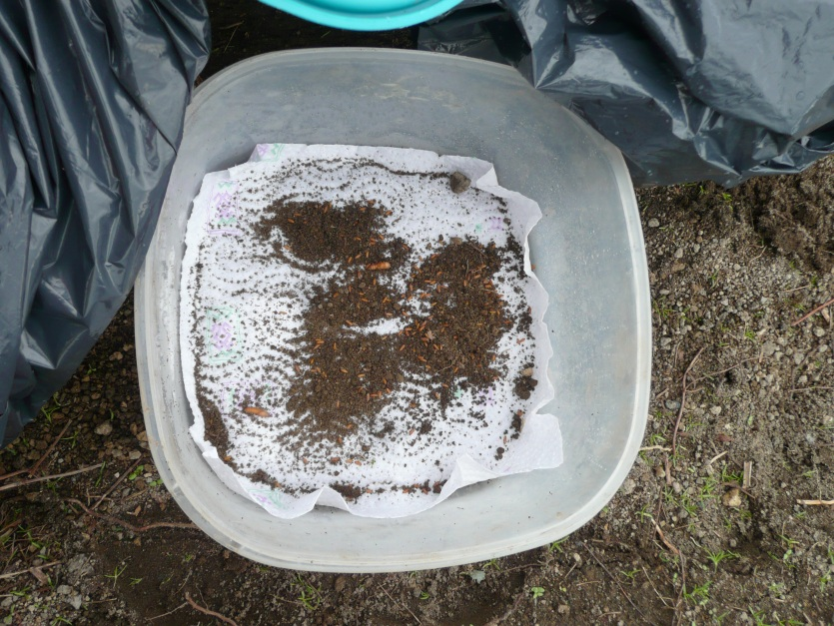
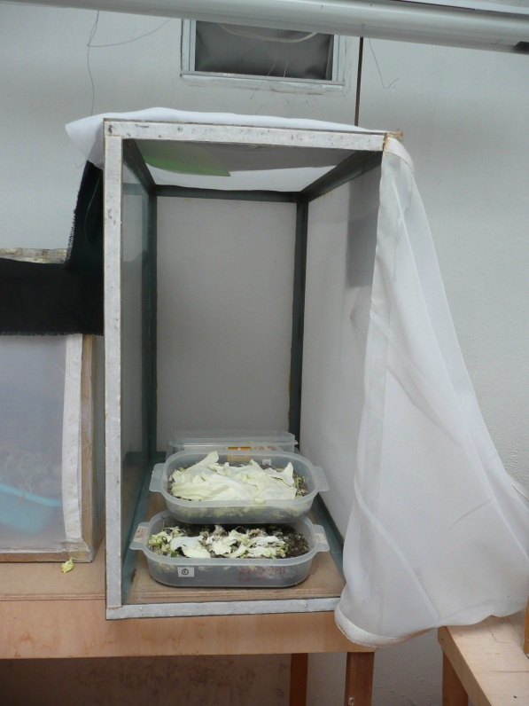
a) CRIA MASAL DE D. platura: Estación Experimental Sta. Catalina (INIAP - Ecuador)

Slide 16
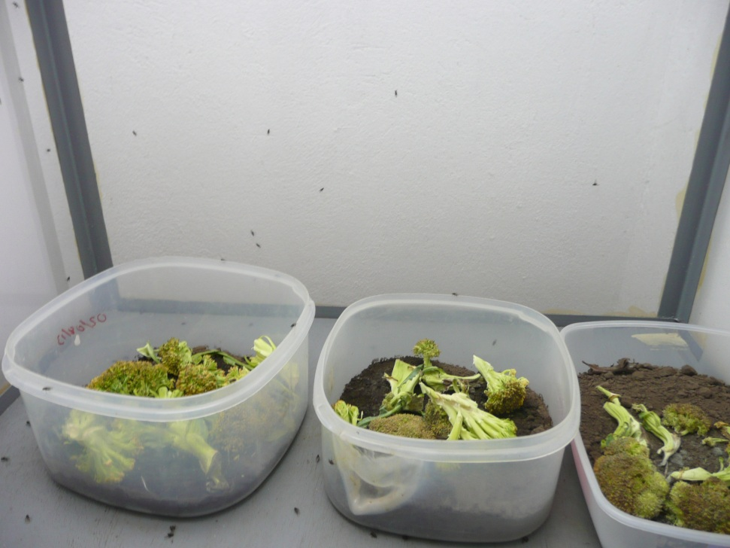
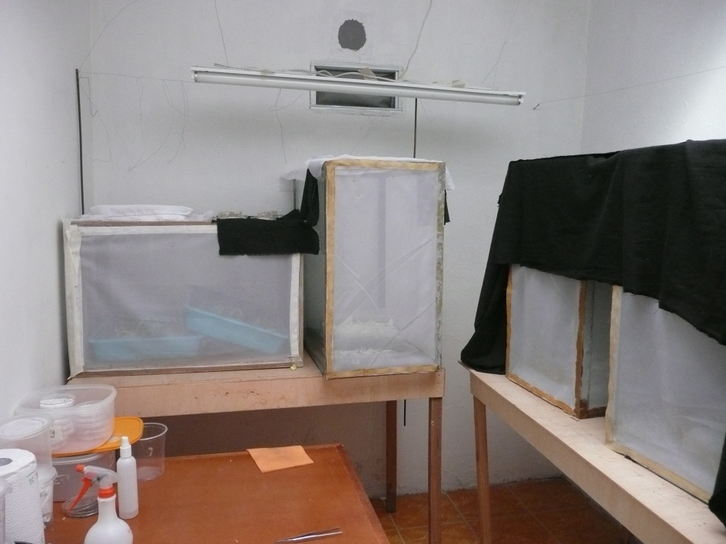
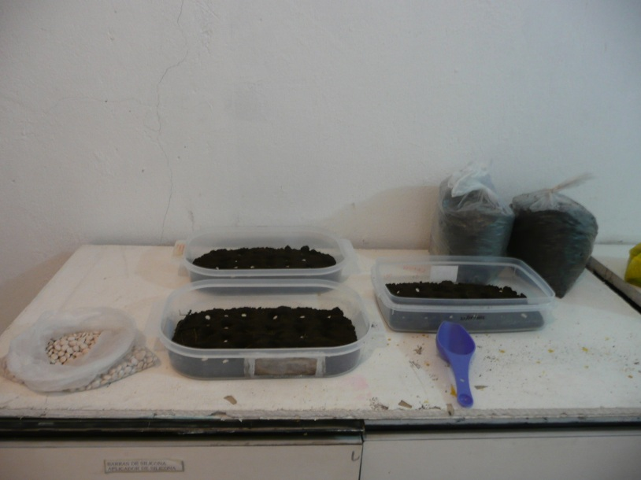
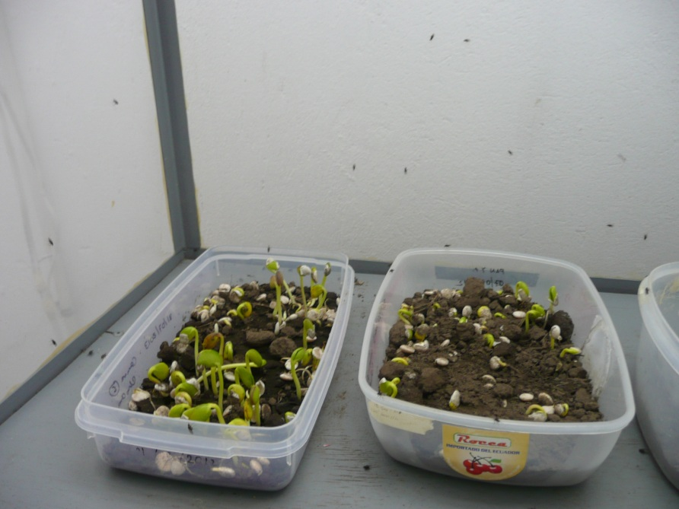
Dieta artificial

Slide 17
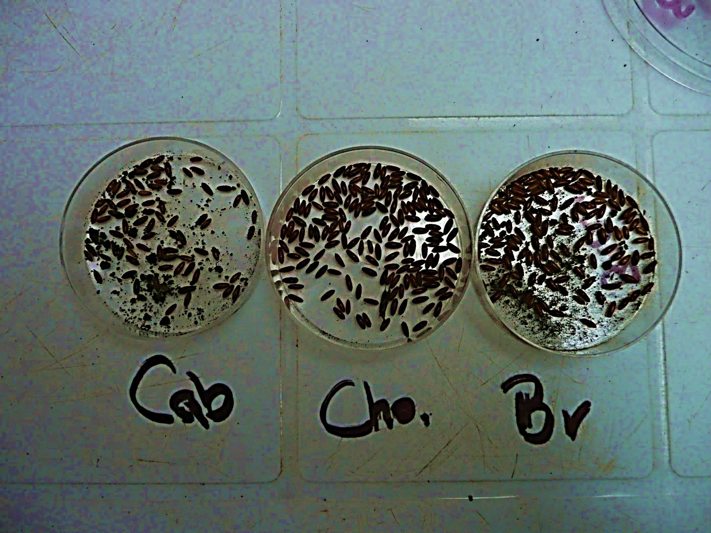
Pruebas de desempeño
Dieta
L.mutabilis
Brocoli

Slide 18
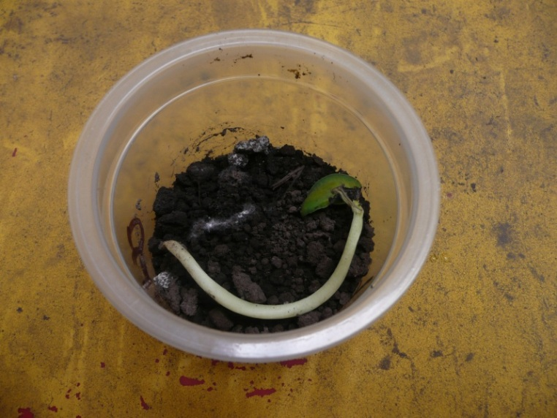
Recipiente plástico
50 gr Tierra esterilizada
20 gr de brócoli
Tres semillas de L. mutabilis
20 huevos (Cría en dieta artificial)
10 repeticiones/
hospedero

Slide 19
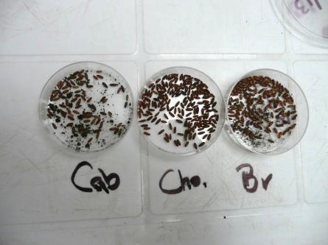
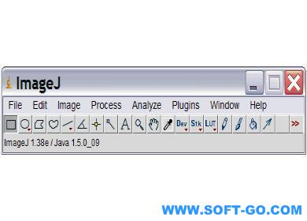
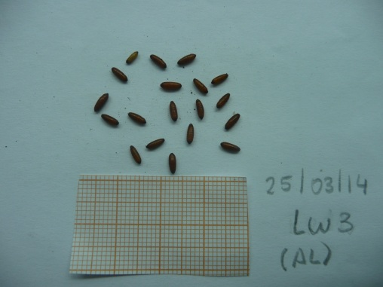

Variables:
Número de pupas
Peso de pupas
- Área de pupas
-Número de adultos

Slide 20
RESULTADOS

Slide 21
Número de Pupas

Slide 22
*
Peso de Pupas
Número de Pupas

Slide 23
*
Peso de Pupas
Número de Pupas
Área de Pupas

Slide 24
*
Peso de Pupas
Número de Pupas
*
Área de Pupas
Número de Adultos
Prueba de t-student

Slide 25
Los resultados sugieren que D. platura tiene un mejor desarrollo (mayor peso de pupas y adultos emergidos) en L. mutabilis
Por lo tanto se podría considerar que L. mutabilis es un hospedero de buena calidad.

Slide 26
Preferencia

Slide 27
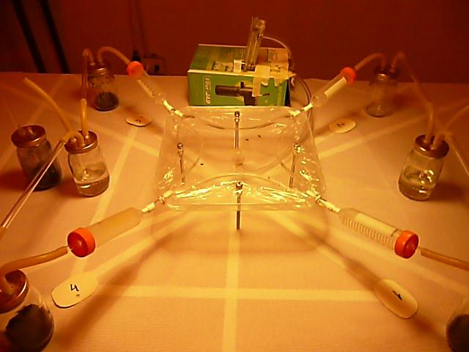
Olfatometria: “olfatometro”
Dispositivo que arrastra olores de diferentes estímulos que son censados por las hembras para luego poder elegir el olor que más le atrae.

Slide 28
Fluxómetro
Manguera de conexión
de bomba de succión
Estímulos
Olfatómetro
Arena
Tubos de captura
Vet et al 1983

Slide 29
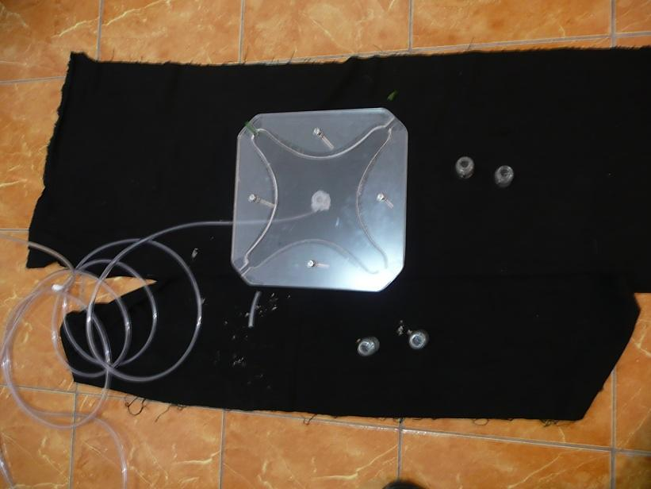
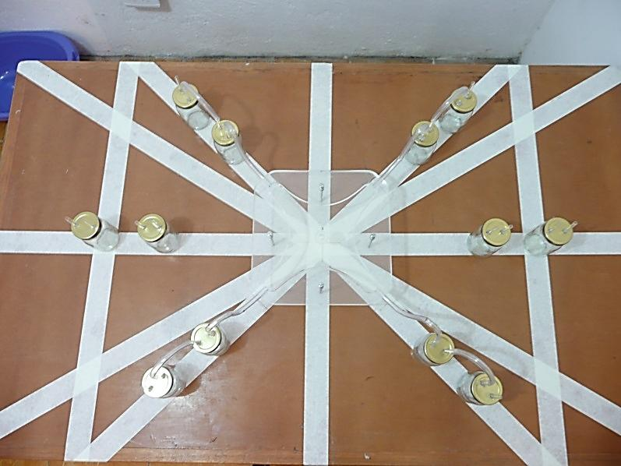
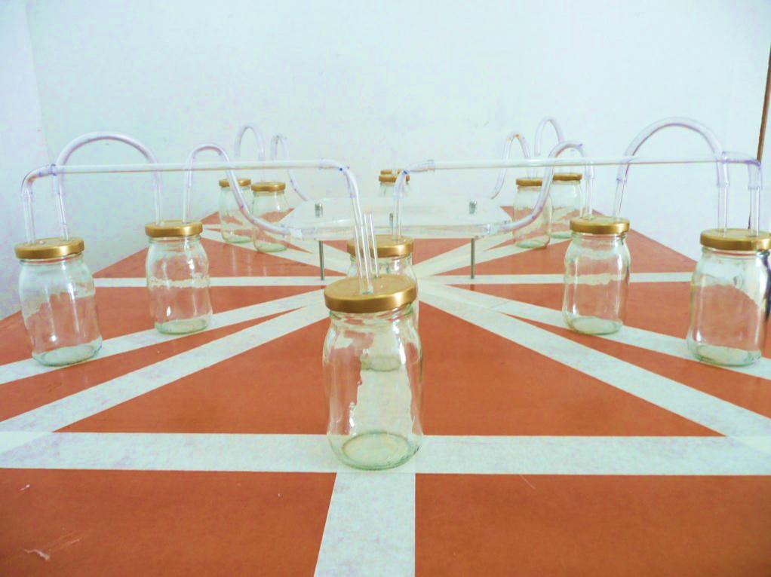
Pruebas preliminares de olfatometría (Preferencia)

Slide 30
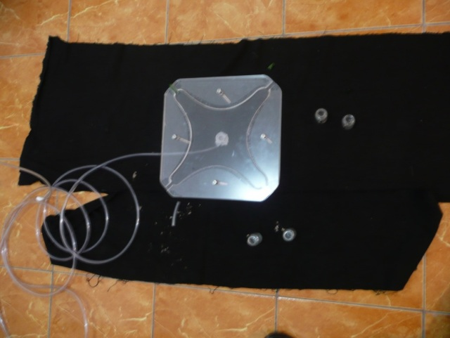
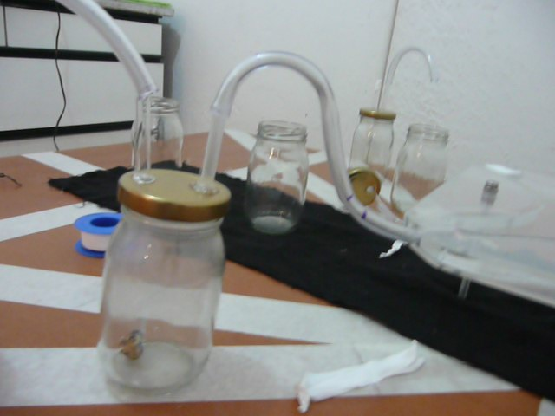
Calibración:
Humo de cigarrillo, incienso (turbulencia)
2) Pruebas con moscas:
flujo de aire (Fluxómetro) 2.5 l/min
Luz (aislar moscas)
movimiento de la mosca dentro del olfatómetro (1ra prueba FALLO!!)

Slide 31
VIDEO (Olfatometría)

Slide 32
Inicio de pruebas de olfatometría (preferencia)
T: 18˚C
Velocidad flujo aire: 2.5 l/min
1 hora de duración
Todo el material era cambiado y estímulos cambiados de posición
Hembras fertilizadas (pruebas de desempeño)
Olfatómetro
Cría | Nro. moscas adultas | Estímulo | Control | Repeticiones | Total moscas
Chocho | 12 | Chocho (plántulas) | Tierra | 6 | 72
Brócoli | 12 | Brócoli (rastrojo) | Vacío | 6 | 72
Dieta (Harris y col, 1980) |  |  |  | 6 | 72

Slide 33
RESULTADOS

Slide 34
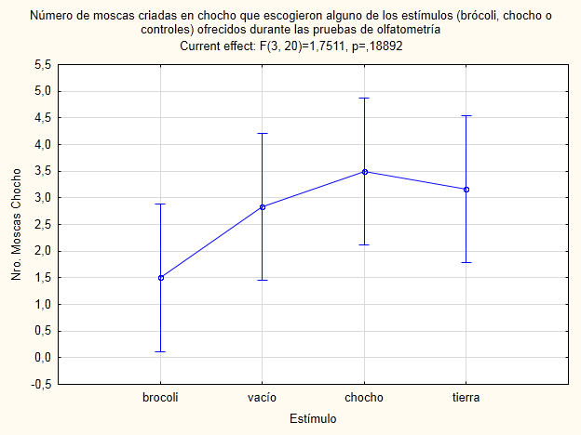
Preferencia de D. platura criada en L. mutabilis
Número de individuos
Prueba estadistica: ANOVA de una vía
Estímulos

Slide 35
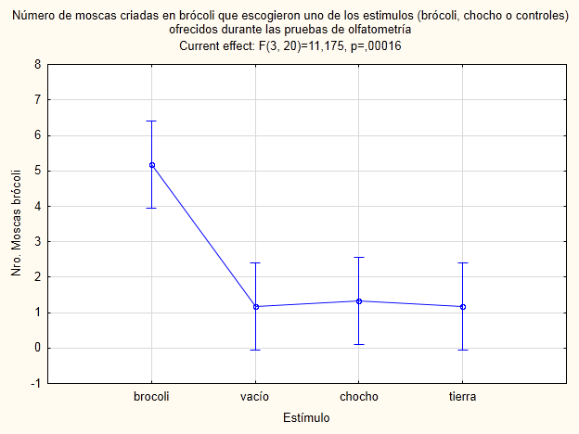
Preferencia de D. platura criada en Brócoli
*
*
Número de individuos
Prueba estadistica: ANOVA de una vía
Estímulos

Slide 36
Los resultados sugieren que D. platura no muestra una preferencia por L. mutabilis. Este patrón se revierte cuando es criada en brócoli, hospedero que es preferido por D. platura.

Slide 37
*
Peso
*
Brócoli
*

Slide 38
Conclusiones:
En el caso de D. platura no se encontró esta elija al hospedero optimo (L. mutabilis) para el desarrollo de su progenie.
D. platura mostró fidelidad al hospedero al ser criada en Brócoli.

Slide 39
Agradecimientos:
A todos los integrantes del PRONALEG-GA, por su ayuda y compañía.
A Diego Mina y Servio Samaniego, por su ayuda durante las pruebas preliminares de olfatometría, pruebas finales de olfatometría y cría de D. platura.
A la fundación MckNight por el financiamiento de la beca.
Al Dr. Clifford Keil de la PUCE y al Dr. Timothy Chancellor de la Universidad de Greenwich, quienes guiaron la mayor parte de los experimentos.
A Daniela y Javier.

